Slide 1
Министерство образования и науки Челябинской области государственное бюджетное профессиональное образовательное учреждение «Южно-Уральский государственный колледж»
Кафедра «Информатики и вычислительной техники»
ДИПЛОМНЫЙ ПРОЕКТ
Разработка обучающего VR-приложения
специальность СПО 09.02.07 «Информационные системы и программирование»
Дипломный проект выполнил:
студент группы ИСп319ДК, Федин Артемий Антонович
очного отделения
Руководитель: преподаватель Исаев Андрей Николаевич
Челябинск 2026

Slide 2
ВВЕДЕНИЕ
Актуальность:
Репетиция перед монитором не воспроизводит давление аудитории
VR-среда позволяет безопасно повторять выступление
Пользователь тренирует регламент, слайды и поведение перед залом
Цель:
Разработать обучающее VR-приложение для тренировки публичного выступления в виртуальной аудитории
Задачи:
проанализировать предметную область и существующие аналоги;
рассмотреть основные теоретические аспекты разработки VR-приложения;
выполнить обзор и обосновать выбор технологий и инструментов разработки;
спроектировать структуру, пользовательские сценарии и интерфейс VR-тренажера;
реализовать основные программные модули проекта;
провести тестирование разработанного VR-приложения;
разработать руководство программиста;
разработать руководство пользователя;
рассчитать экономическое обоснование проекта;
рассмотреть требования техники безопасности и охраны труда.

Slide 3
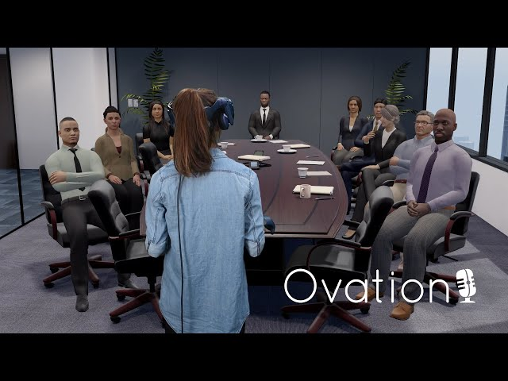
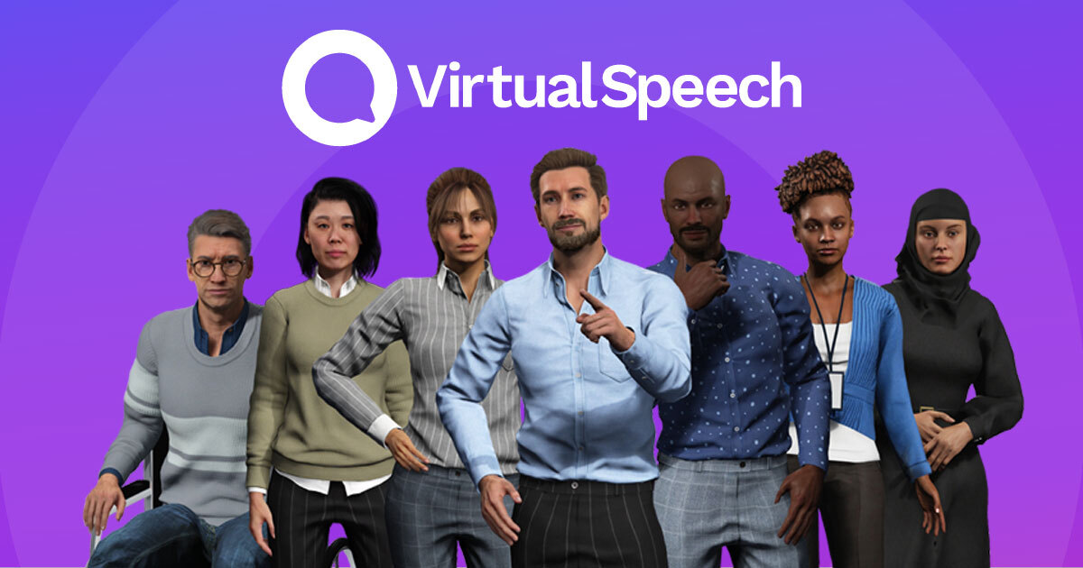
1 ТЕОРЕТИЧЕСКАЯ ЧАСТЬ
1.1 Анализ предметной области и существующих аналогов

Slide 4
1.2 Основные теоретические аспекты
Ключевые аспекты VR-тренажера:
Иммерсия - ощущение присутствия в аудитории
Интерактивность - пользователь работает с меню, кликером, слайдами и таймером
Обратная связь - звуки реакции зала зависят от результата выступления
Ограничение времени - тренировка соблюдения регламента
Повторяемость - возможность проходить сценарий несколько раз
Меню
Таймер
Слайды
Реакция
Статистика
→
→
→
→

Slide 5




1.3 Обзор и обоснование выбора технологий и инструментов

Slide 6
2 ПРАКТИЧЕСКАЯ ЧАСТЬ
2.1 Проектирование
Функциональные требования:
запуск тренировки из отдельной сцены меню;
выбор времени только из допустимых значений;
отображение обратного отсчета; переключение слайдов;
остановку таймера на последнем слайде; реакцию аудитории;
захват и возврат кликера;
управление в VR и проверку без гарнитуры

Slide 7
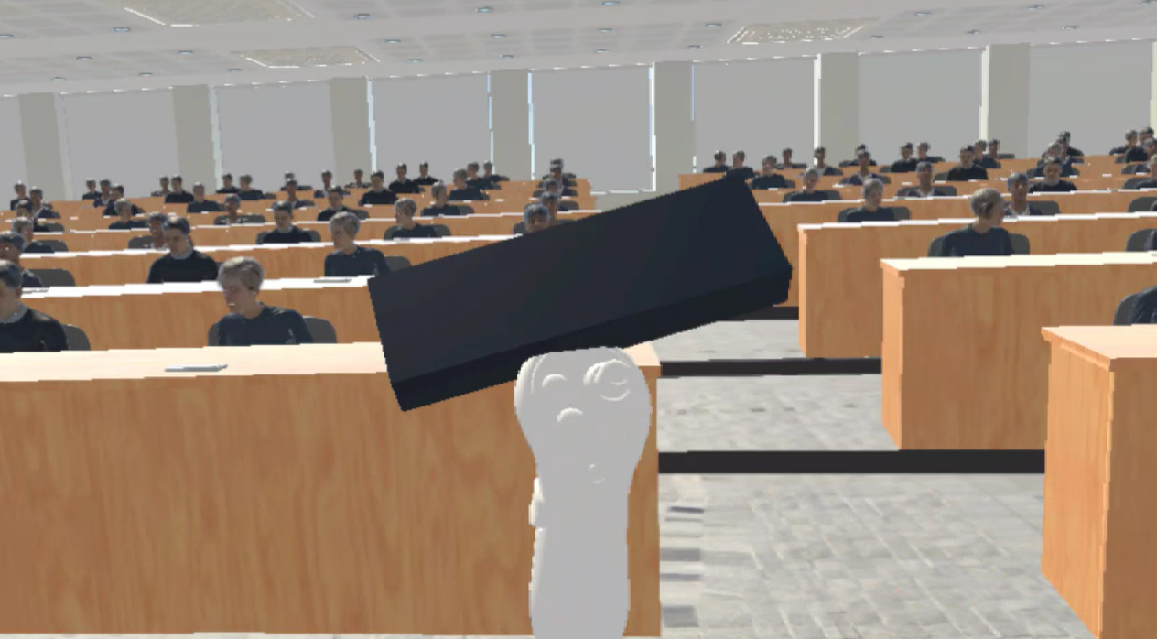
2.2 Реализация проекта
Скрипт ClickerControls.cs

Slide 8
46 | private void OnEnable()
47 | {
48 | if (grabInteractable != null)
49 | {
50 | grabInteractable.activated.AddListener(OnActivated);
51 | grabInteractable.selectEntered.AddListener(OnSelectEntered);
52 | grabInteractable.selectExited.AddListener(OnSelectExited);
53 | }
54 |
55 | EnsureVisibleAndInteractable();
56 | if (!isHeld)
57 | {
58 | DockOnStand();
59 | }
60 | }

Slide 9
88 | public void NextSlide()
89 | {
90 | if (sessionManager != null) sessionManager.NextSlide();
91 | }
92 |
93 | public void ToggleTimer()
94 | {
95 | if (sessionManager != null) sessionManager.ToggleTimer();
96 | }
108 | private void OnActivated(ActivateEventArgs args)
109 | {
110 | if (useActivateForNextSlide)
111 | {
112 | NextSlide();
113 | }
114 | }

Slide 10
186 | private void OnSelectEntered(SelectEnterEventArgs args)
187 | {
188 | isHeld = true;
189 | if (clickerRigidbody == null) return;
190 |
191 | clickerRigidbody.isKinematic = false;
192 | clickerRigidbody.useGravity = false;
193 | }
194 |
195 | private void OnSelectExited(SelectExitEventArgs args)
196 | {
197 | isHeld = false;
198 | DockOnStand();
199 | }
200 |
201 | private void DockOnStand()
202 | {
203 | if (!dockOnStandWhenReleased || clickerRigidbody == null) return;
204 |
205 | safePosition = standRestPosition;
206 | safeRotation = Quaternion.Euler(standRestEulerAngles);
207 | clickerRigidbody.isKinematic = false;
208 | clickerRigidbody.velocity = Vector3.zero;
209 | clickerRigidbody.angularVelocity = Vector3.zero;
210 | clickerRigidbody.useGravity = false;
211 | clickerRigidbody.isKinematic = true;
212 | transform.SetPositionAndRotation(safePosition, safeRotation);
213 | }

Slide 11
2.3 Тестирование проекта
Выбран метод интеграционного тестирования: проверялась совместная работа меню, таймера, слайдов, кликера, звука, VR-управления и статистики.
Критерии:
Стабильность запуска и переходов между сценами;
Производительность и отсутствие заметных просадок FPS;
Корректность механик;
Удобство интерфейса и VR-взаимодействия.
Проверка
Результат
Итог
Меню
читаемо, запуск работает
выполнено
Кликер
не проваливается, доступен
выполнено
Звук
аплодисменты/негативная реакция
выполнено

Slide 12

2.4 Руководство программиста
Системные требования:
VR-гарнитура HTC Vive Focus 3 или совместимое устройство OpenXR;
Операционная система Android на VR-гарнитуре;
Поддержка контроллеров с триггером и лучевым взаимодействием;
Свободное место для установки APK-файла: не менее 500 МБ;
Оперативная память: не менее 4 ГБ;
Частота обновления экрана: рекомендуется 72 Гц и выше;
Для разработки и сборки: Unity 2022.3.45f1, Android Build Support, OpenXR Plugin, XR Interaction Toolkit;

Slide 13
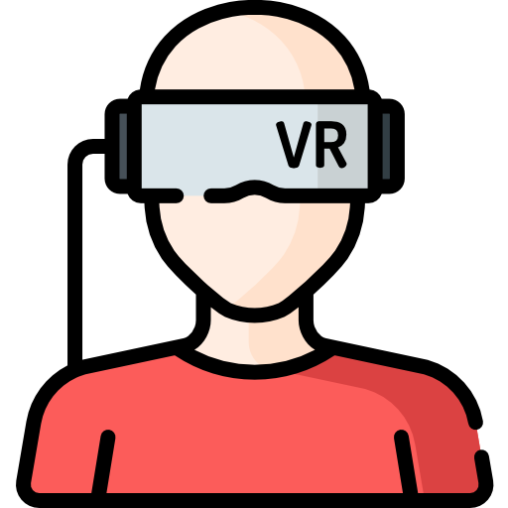
2.5 Руководство пользователя
Основные действия пользователя:
1. Запустить приложение.
2. В главном меню выбрать время тренировки.
3. Нажать «Начать тренировку».
4. В сцене аудитории использовать VR-контроллер и кликер.
5. Переключать слайды и следить за таймером.
6. После завершения просмотреть статистику.
7. Вернуться в меню для повторной тренировки.
В VR: луч контроллера наводится на кнопку, нажатие выполняется курком Trigger.

Slide 14

2.6 Экономическое обоснование проекта
Полная себестоимость готового программного продукта составила 54 688,9 рублей.

Slide 15

2.7 Техника безопасности и охрана труда
Рассмотрены требования безопасной разработки и эксплуатации VR-приложения.
Для рабочего места разработчика:
• правильное положение монитора и освещение;
• регулярные перерывы при работе за ПК;
• исправность кабелей и оборудования;
• снижение зрительной нагрузки.
Для VR-эксплуатации:
• свободная зона вокруг пользователя;
• контроль самочувствия при использовании гарнитуры;
• надежное крепление гарнитуры и контроллеров;
• прекращение тренировки при дискомфорте.

Slide 16
ЗАКЛЮЧЕНИЕ
Цель дипломного проекта достигнута: разработано обучающее VR-приложение для тренировки публичного выступления.
Решены задачи:
Проанализированы предметная область и существующие аналоги;
Рассмотрены основные теоретические аспекты разработки VR-приложения;
Выполнен обзор и обоснован выбор технологий и инструментов разработки;
Спроектированы структура, пользовательские сценарии и интерфейс VR-тренажера;
Реализованы основные программные модули проекта;
Проведено тестирование разработанного VR-приложения;
Разработано руководство программиста;
Разработано руководство пользователя;
Рассчитано экономическое обоснование проекта;
Рассмотрены требования техники безопасности и охраны труда.

Slide 17
Министерство образования и науки Челябинской области государственное бюджетное профессиональное образовательное учреждение «Южно-Уральский государственный колледж»
Кафедра «Информатики и вычислительной техники»
ДИПЛОМНЫЙ ПРОЕКТ
Разработка обучающего VR-приложения
специальность СПО 09.02.07 «Информационные системы и программирование»
Дипломный проект выполнил:
студент группы ИСп319ДК, Федин Артемий Антонович
очного отделения
Руководитель: преподаватель Исаев Андрей Николаевич
Челябинск 2026

